Slide 1
Cristel Yafrani Padilla Mejía
Mecanografía:
Segundo basico

Slide 2


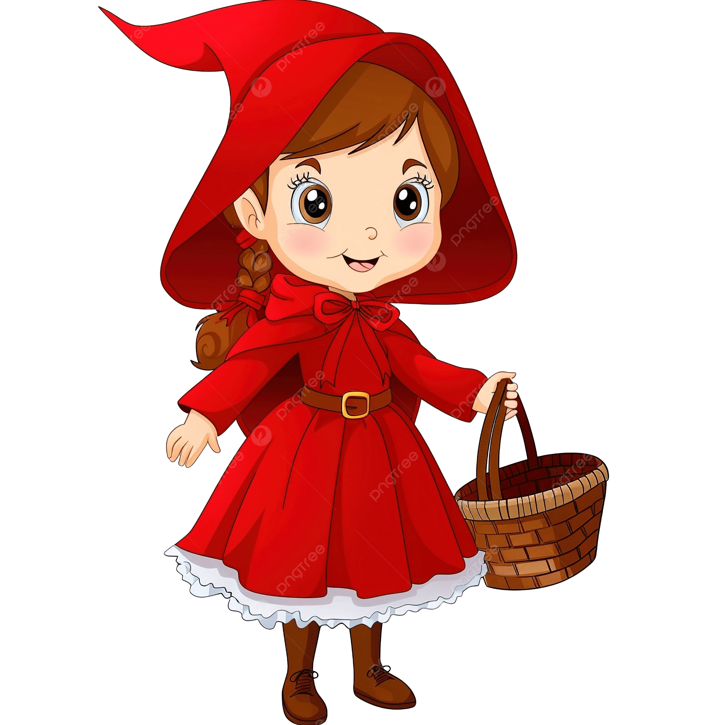

Que bello día
Uy un lobo

